Slide 1
智能硬件推荐网站
2014级 唐立杰 梁家乐

Slide 2
目录
3
第三阶段的完成的工作
4
最终汇报

Slide 3
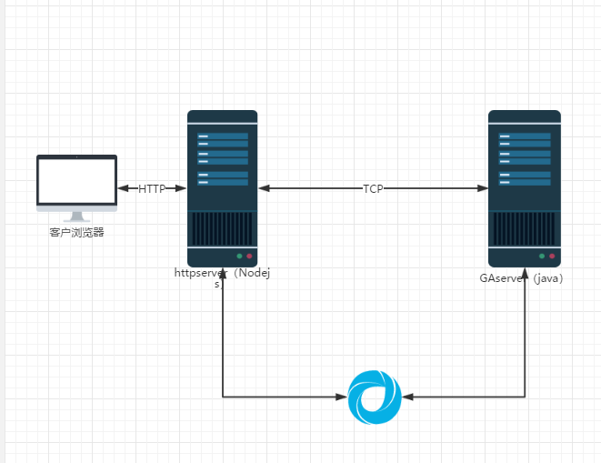


astrosphere.cn

Slide 4
第三阶段的工作
分布式的java后台
完成微信小程序
添加历史查询记录功能
重构界面，修改界面风格
修复隐藏端口号，nginx导致的bug等细节问题

Slide 5
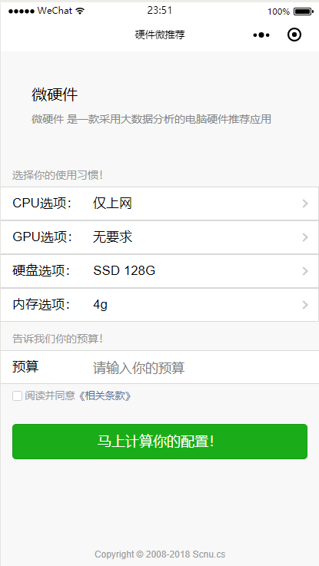
微信小程序

Slide 6
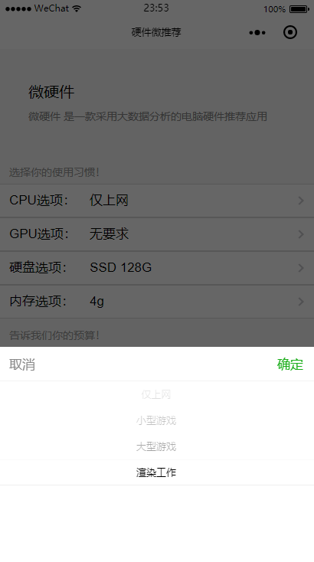
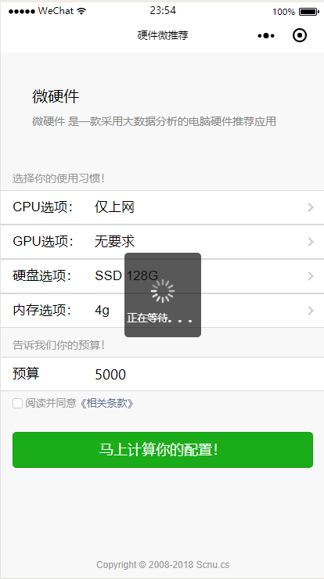
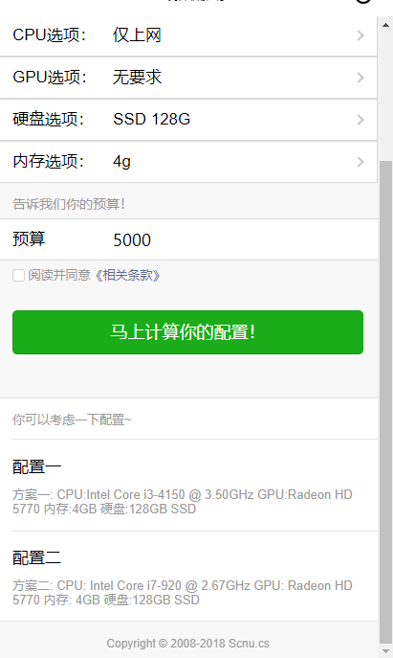
微信小程序
使用流程：

Slide 7
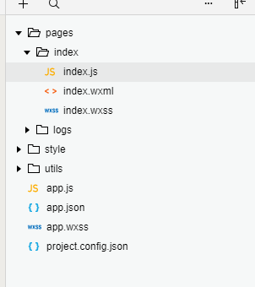
微信小程序
小程序架构：
类似vue框架， 每个页面一个文件夹
Index.js 负责页面数据，逻辑
Index.wxml 负责页面view
index.wxss 和css差不多
App为全局设置，若页面文件里有定义则覆盖
Ui采用腾讯官方的WeUI

Slide 8
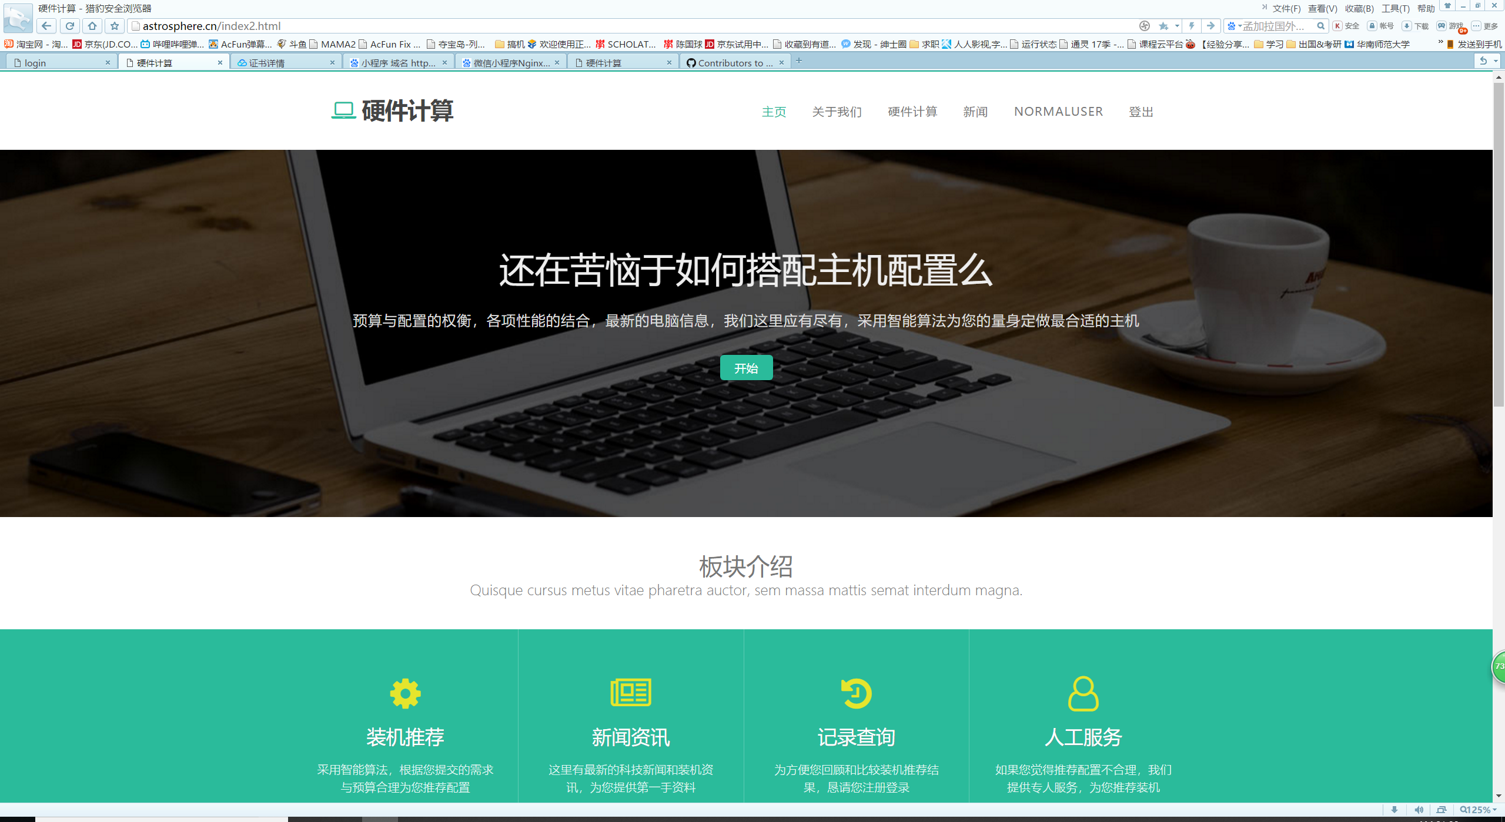
网页端UI更新

Slide 9
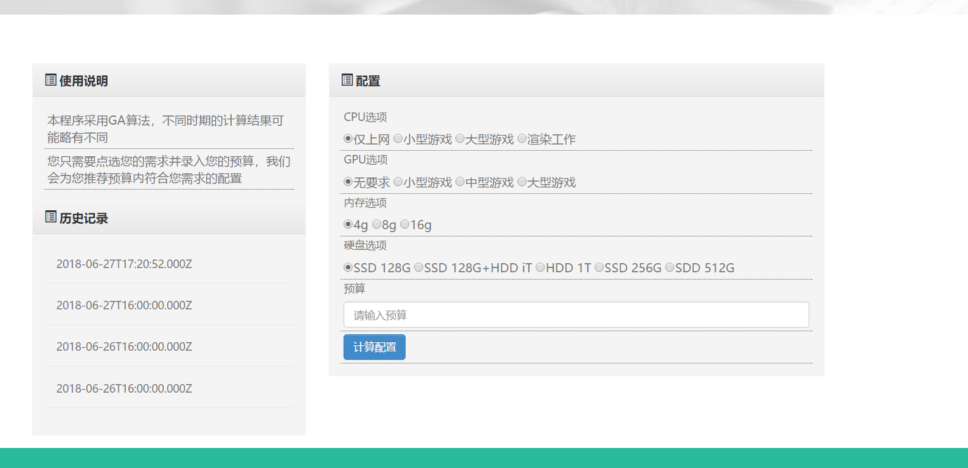
功能调整
新增历史查询记录回顾功能

Slide 10
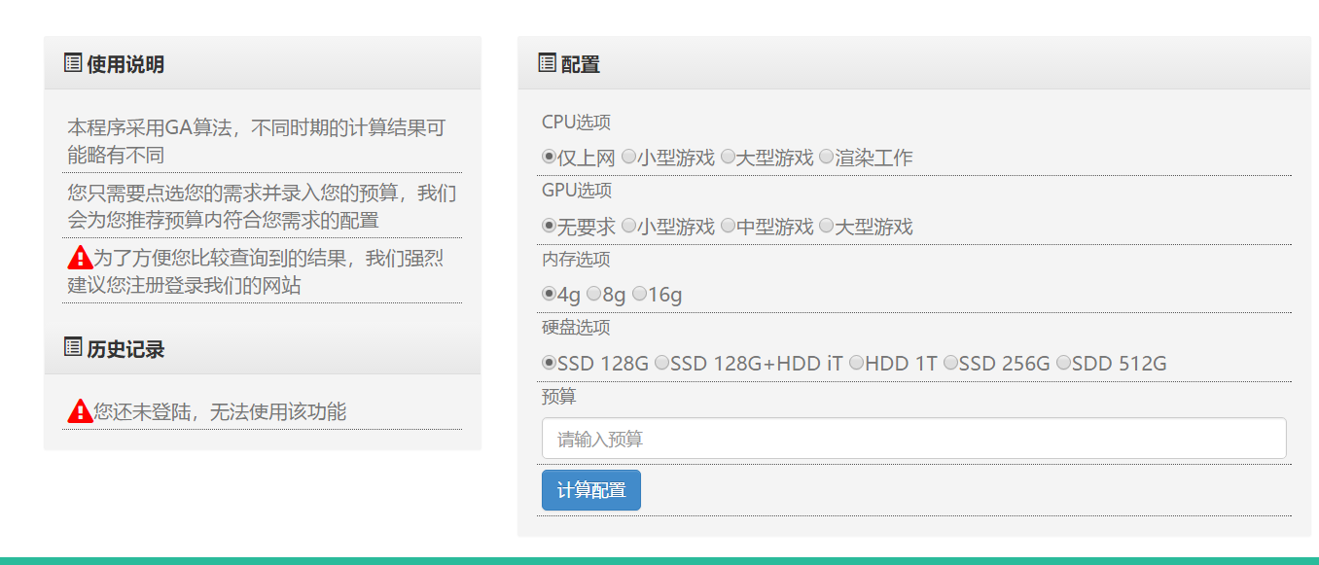
功能调整
不再强制登陆校验，改为功能限制,但新闻发布仍然强制校验

Slide 11
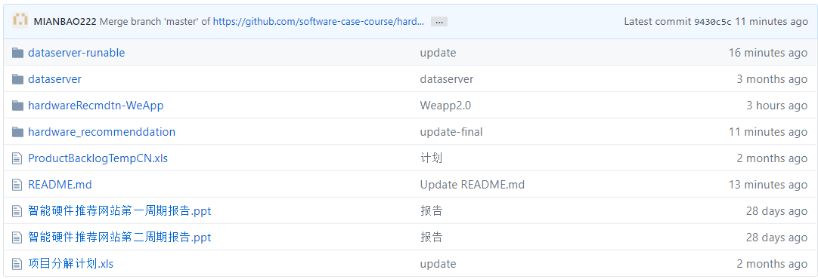
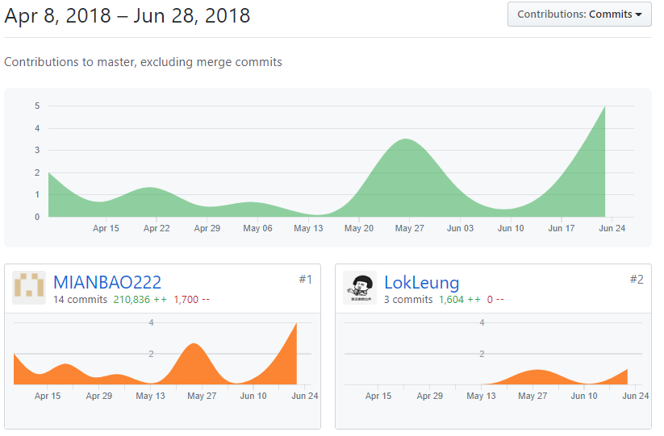
团队工具使用总结
Github： https://github.com/software-case-course/hardware_recommendation

Slide 12
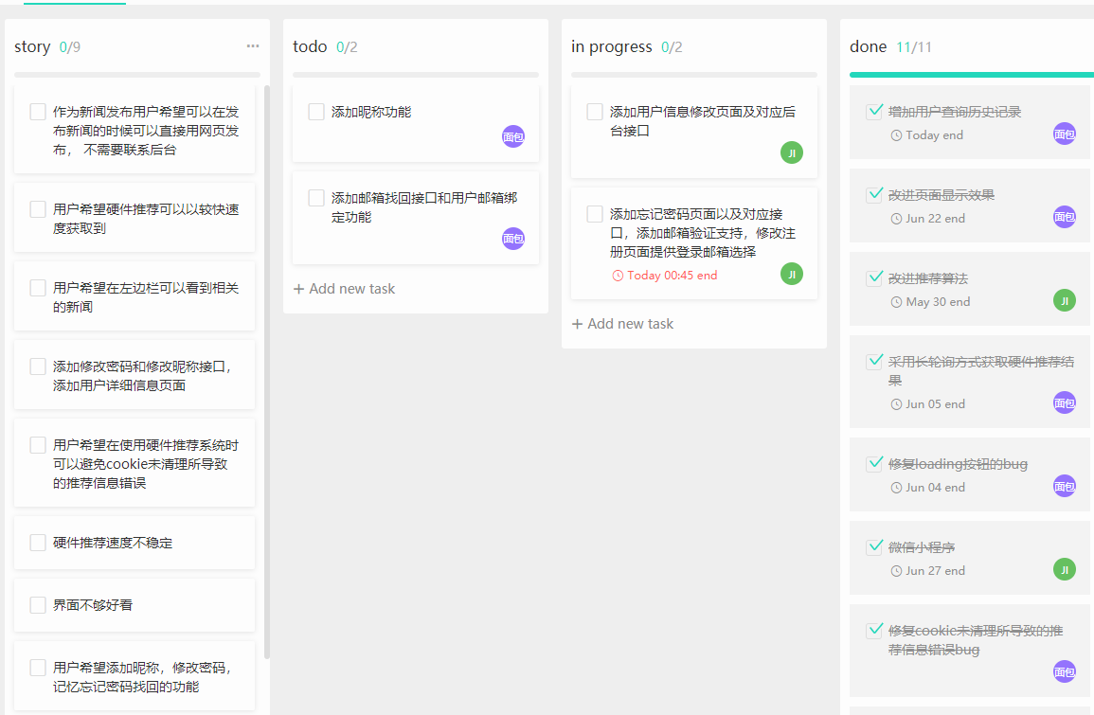
团队工具使用总结
Worktire：

Slide 13
总结
遇到的难题：
微信小程序不仅需要购买域名，后来发现还需要ssl证书，小程序上线也需要腾讯审核
nodejs后台足以支撑一个小型网站的需求，但对于处理数据的需求。从处理效率和编码效率来说都比较弱
BUG、缺点
原先提出的邮箱校验，密码找回功能尚未实现
历史记录等功能仍然不够人性化

Slide 14
谢谢
敬请指教

